Slide 1
আজকের ক্লাসের সবাইকে ফুটন্ত লাল গোলাপ এর শুভেচ্ছা।

Slide 2
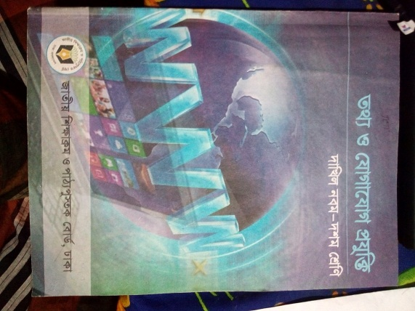
পরিচিতি
বিষয়ঃ তথ্য ও যোগাযোগ প্রযুক্তি
নবম ও দশম শ্রেণি
অধ্যায় : পঞ্চম
পাঠ শিরোনাম : এডোবি ফটোশপ
সময় : ৫০ মিনিট
শাহজাহান দয়াল
সহকারী শিক্ষক
বাগিরঘাট উচ্চ বিদ্যালয়
গোলাপগঞ্জ, সিলেট।

Slide 3
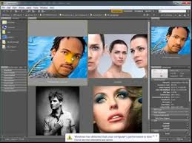
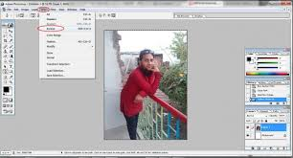
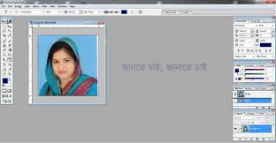
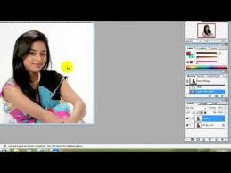
এসো নিচে আমরা কিছু ছবি দেখি
উপরের ছবিগুলোর মাধ্যমে কি বুঝতে পারছ

Slide 4
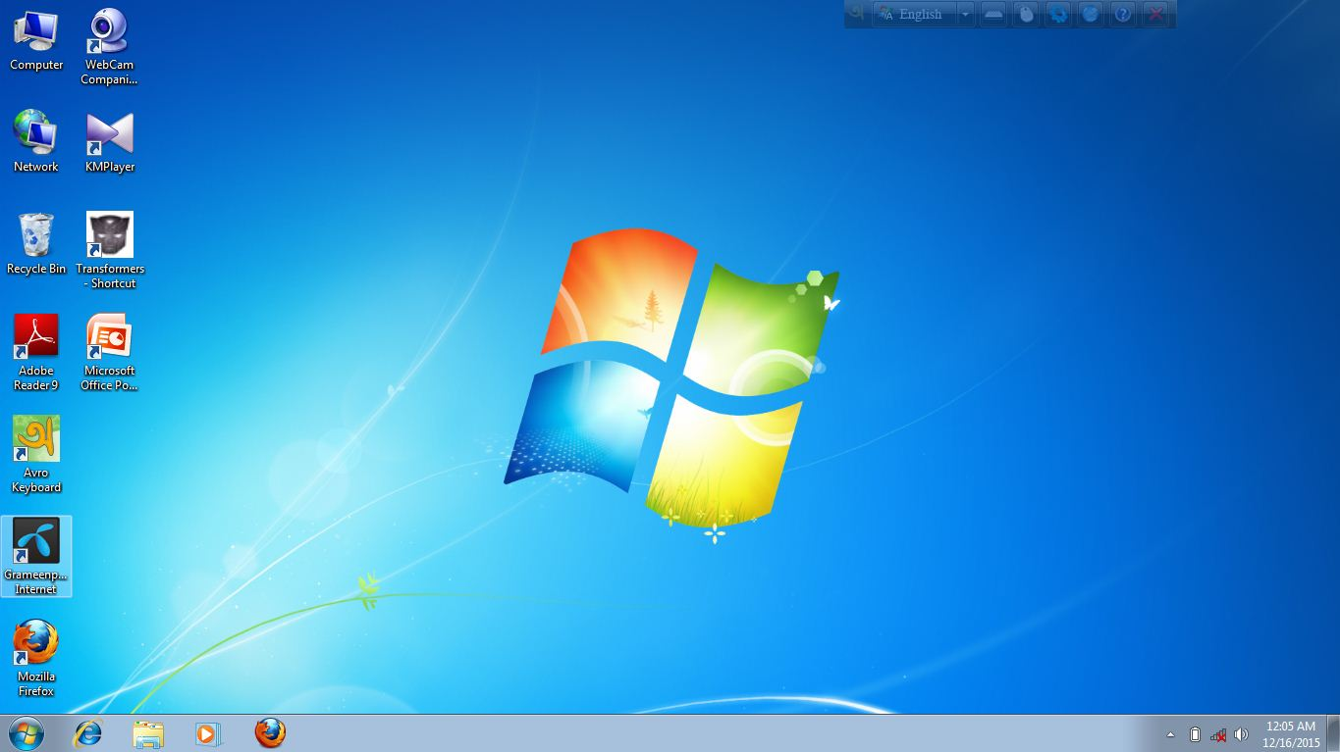
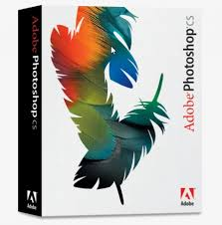
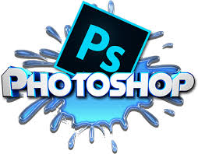
আজকের পাঠ
“এডোবি ফটোশপ ”

Slide 5
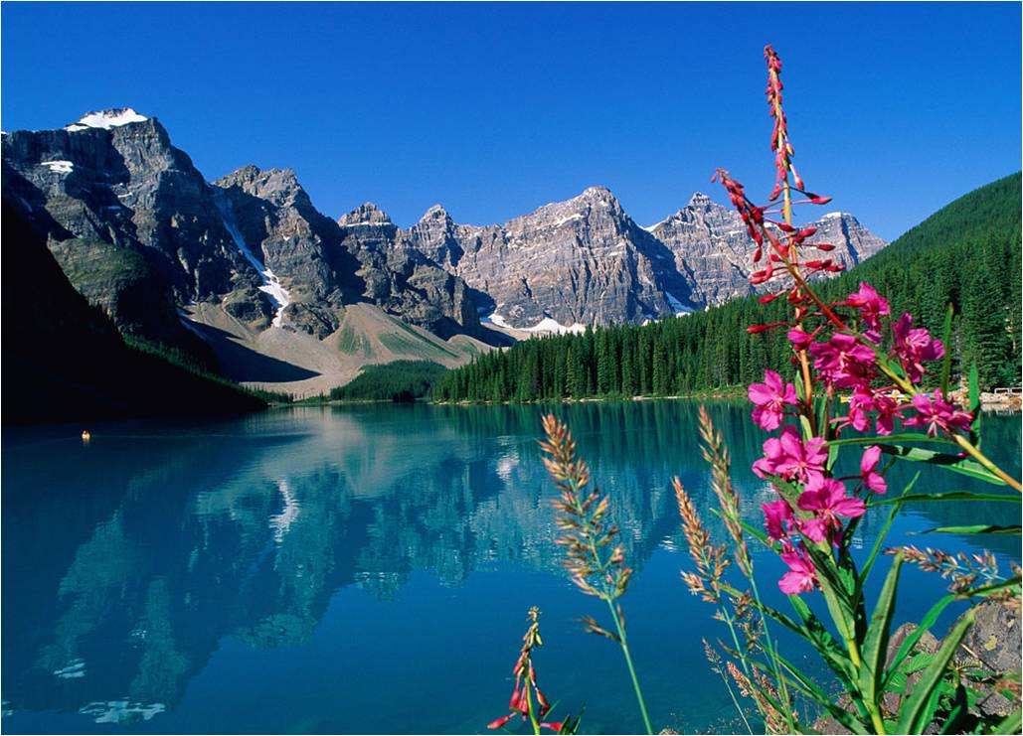
শিখনফল
এই পাঠ শেষে শিক্ষার্থীরা----
ফটোশপ কি তা বলতে পারবে।
এডোব ফটোশপ ওপেন করতে পারবে ।
ফটোশপ চালু করে এর স্ক্রিন ও টুল পরিচিতি বর্ণনা করতে পারবে ।
ফটোশপ প্রোগ্রামের ব্যবহার বর্ণনা করতে পারবে।

Slide 6
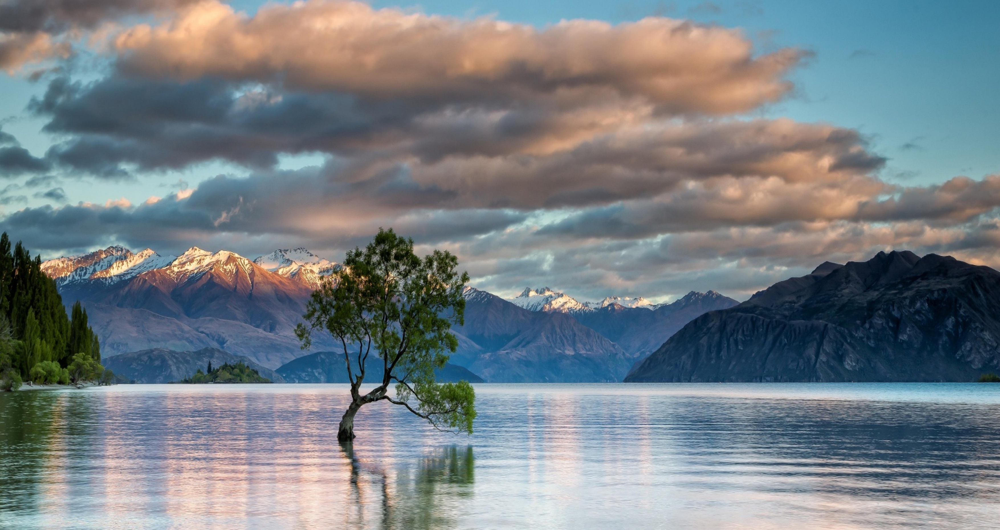
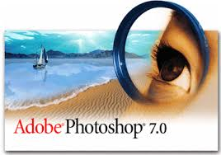
“এডোবি ফটোশপ কী ?
ছবি এবং ছবি সংক্রান্ত বিভিন্ন ফরম্যাটিং কাজের জন্য যে সফটওয়্যারটি ব্যবহুত হয় তাকে Adove Photoshop বলে । ছবির যাবতীয় কাজে ষ্টুডিও এবং কালার ল্যাবে Adove Photoshop এক অনন্য গ্রাফিক্স সফটওয়্যার ।

Slide 7
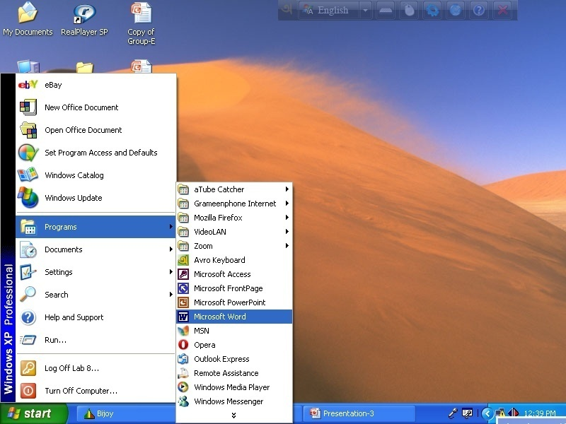
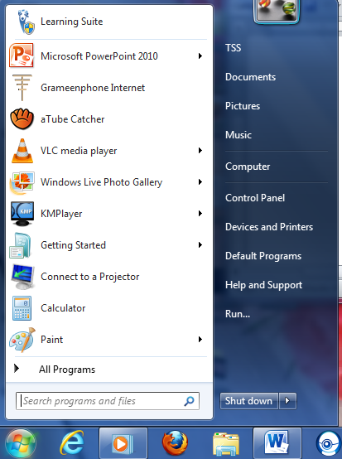
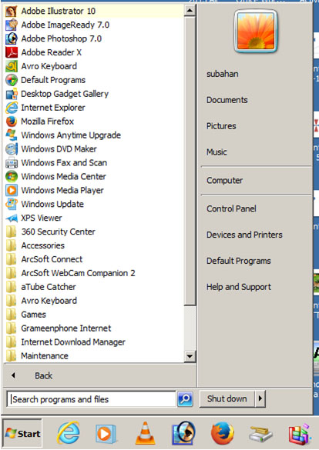
“এডোবি ফটোশপ খোলার নিয়ম”
Start
All Programs
Adove Photoshop

Slide 8
এডোবি ফটোশপ স্কিন পরিচিতি
মেনু বার
টুল অপশন বার
টুল বার
টাইটেল বার
প্যালেট
স্ট্যাটাস বার
ইনেক্টিভ উইন্ডো

Slide 9
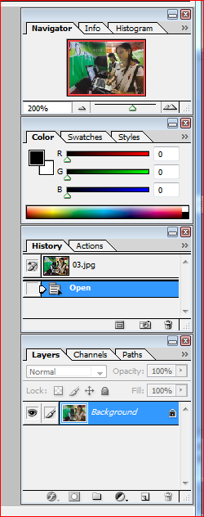
ফটোশপ প্যালেট পরিচিতি
Navigator / info / Histogram
Color / Styles / Swatches
History / Action
Layer / Channels / Paths
Backround

Slide 10
একক কাজ
১. ফটোশপ কী ?
২. ফটোশপ খোলার নিয়ম বল?

Slide 11
এডোবি ফটোশপ বিভিন্ন টুলবার পরিচিতি
Move Tool
Magic wand Tool
Slice select Tool
Brush Pencil
History brush Tool
Paint bucket
Dodge Tool
Text Tool
Shape Tool
Object Tool
Zoom Tool
Quick Mask Tool

Slide 12
এডোবি ফটোশপ বিভিন্ন টুলবার পরিচিতি
Marquce select Tool
Lasso select Tool
Crop Tool
Healing Brush Patch
Clone stamp Tool
Eraser
Blur, shapen , Smudge
Path selection Tool
Pen & Anchor Tool
Hand Tool
Backround Color

Slide 13
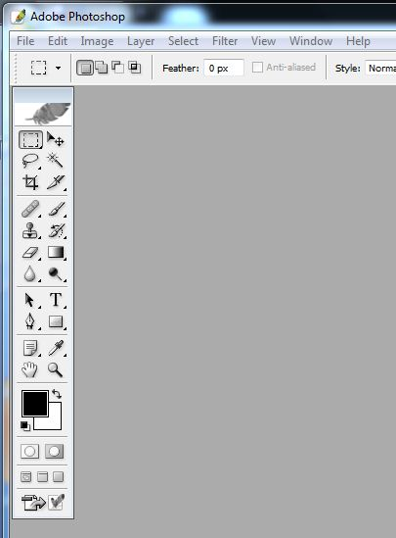
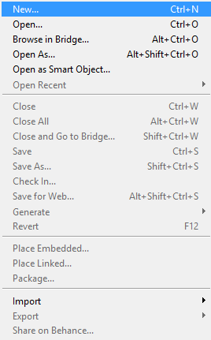
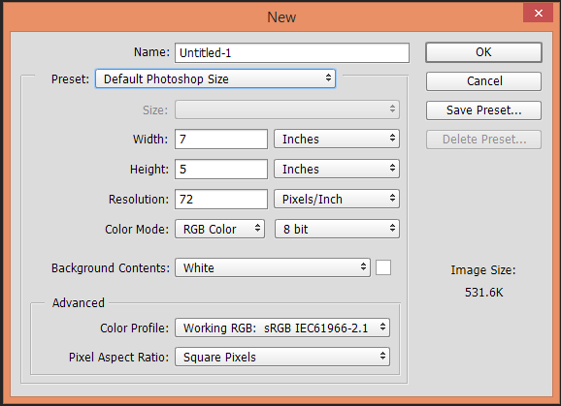
ফটোশপ ব্যবহার করে নতুন ফাইল তৈরি করা
প্রথমে File click > New click > Preset click = Select > Ok

Slide 14
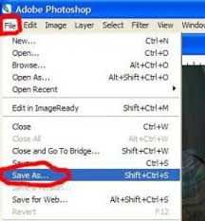
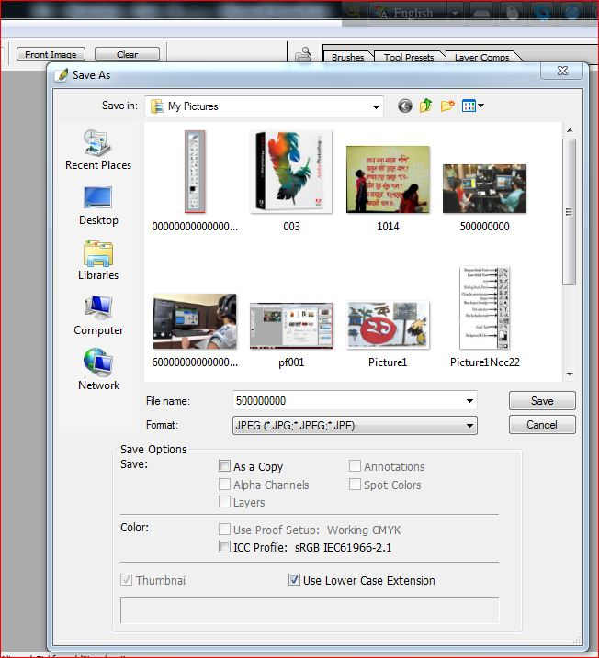
ফটোশপ ফাইল বা ডকুমেন্ট সংরক্ষণ করা
প্রথমে File click > Save As click > Save in click >
File name click > Format = JPEG Select > Save Click

Slide 15
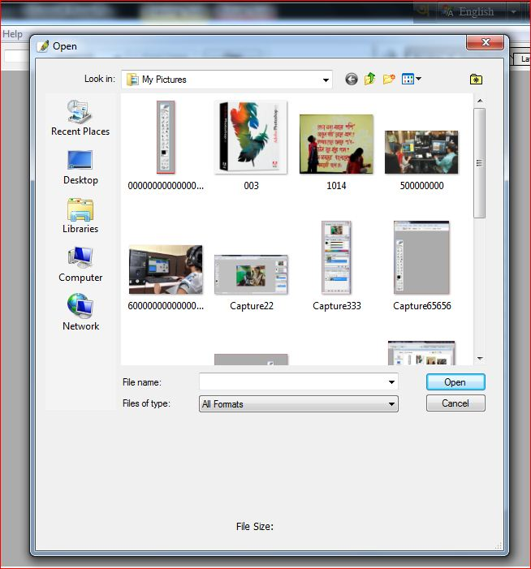
ফটোশপ ফাইল বা ডকুমেন্ট Open করা
প্রথমে File click > Open click > Look in click >
File click > Open Click

Slide 16
জোড়ায় কাজ
কোন কোন ক্ষেত্রে ফটোশপ প্রোগ্রামের ব্যবহার করা হয় ?

Slide 17
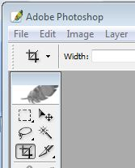
ক্রপ টুলের ব্যবহার
Crop Tool
ছবি সম্পাদনার শূরুতে এ ধরনের সমস্যা বা ত্রুটিগুলো সংশোধন করে নেওয়া যেতে পারে।
ছবি চেঁটে ফেলার কাজ করতে হয় Crop টুলের সাহায্যে ।
Crop শব্দের অর্থ হচ্ছে ছেঁটে ফেলা ।
পুরোনো এই ছবিটি চারিদিকের প্রান্ত বা বর্ডার এবড়োথেবড়ো হয়ে গেছে । এ অবস্থায় ছবি
সম্পাদনার প্রথম কাজটিই হবে এর এবড়োথেবড়ো প্রান্ত বা বর্ডার ছেঁটে ফেলা ।
- টুল বক্স থেকে Crop Tool সিলেক্ট করতে হবে ।

Slide 18
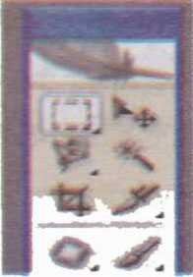
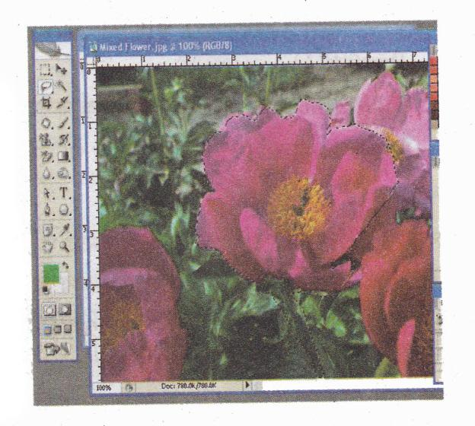
ল্যাসো টুলের ব্যবহার
Lasso Tool
ল্যাসো টুল ও পলিগোনাল ল্যাসো টুলের সাহায্যে সিলেক্ট করা
-সিলেকশন ভাসমান Floating থাকা অবস্থায় সিলেকশনের মধ্যে ক্লিক করে ড্র্যাগ করে
অন্যত্র সরিয়ে স্থাপন করা যাবে। সিলেকশন কোন রঙ দিয়ে পূরন (Fill) করার পরও
ভাসমান সিলেকশন ড্র্যাগ করে অন্যত্র সরিয়ে স্থাপন করে একই রঙ বা অন্য কোনো রঙ দিয়ে
পূরন করা যাবে। -রঙের গাঢ়ত্বের পরিমান নির্ধারন করার জন্য ওপাসিটি(opacity)
ব্যবহার করা হয়।-Edit মেনুর Fill কমান্ড দিলে পর্দায় ফিল ডায়ালগ বক্স পাওয়া যায়।

Slide 19
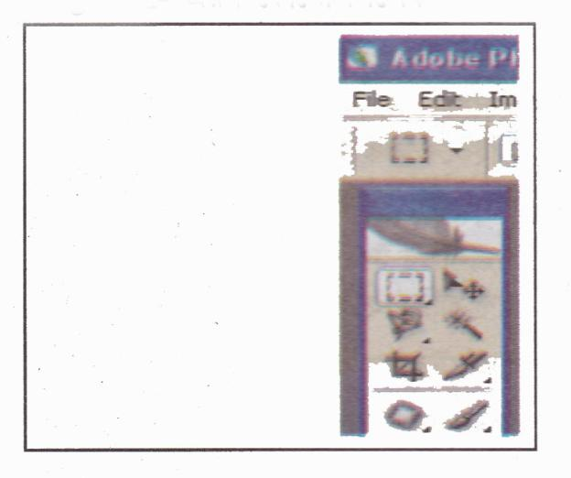
Background রঙ করা
-টুল বক্সের নিচের অংশে Foreground এবং
Background কালার আইকন রয়েছে।
উপরের আইকনটি হচ্ছে Foreground
এর।কোনো সিলেকশন ভাসমান থাকা অবস্থায়
রঙ দিয়ে পূরন করার জন্য-কী বোর্ডের Alt বোতাম
চেপে রেখে Backspace বোতামে চাপ দিলে
সিলেকশনটি তুলির রঙ বা Foreground এর
রঙে পূরন হয়ে যাবে এবং Ctrl বোতাম চেপে রেখে
Backspace বোতামে চাপ দিলে বা শুধু
Backspace বোতামে চাপ দিলে ক্যানভাসের রঙ
Background এর রঙে পূরন হয়ে যাবে।

Slide 20
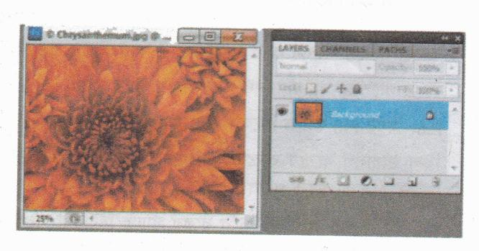
Layer প্যালেট পরিচিতি
Backround
-একটি ফুলের ছবি বিশিষ্ট একটি ফাইল খোলা হল।ছবির লেয়ার প্যালেটে Background
লেখা রয়েছে। লেয়ার বার এর ডানদিকে একটি তালার আইকন রয়েছে।এর অর্থ হচ্ছে লেয়ারটি
লক করা আছে। লক করা লেয়ারের অবজেক্ট মুভ টুলের সাহায্যে ক্লিক ও ড্র্যাগ করে স্থানান্তরিত
করা যায় না। -নতুন ফাইল খোলার সময় Background Content হিসেবে
হোয়াইট বা সাদা এবং ব্যাকগাউন্ড রাখা হলে Background প্রদর্শিত হবে।

Slide 21
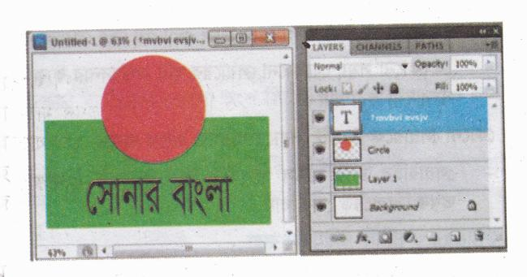
Layer প্যালেট পরিচিতি
Layer
লেয়ার বাতিল করে দেওয়া লেয়ার প্যালেটের পপ আপ–মেনু থেকে Delete layer কমান্ড দিতে হবে।
Photoshop – এ যে কোন ছবির কাজ করার জন্য Layer গুরুত্বপুর্ণ বিষয় ।
অধিক Layer কে এক Layer করতে > Layer Select
= Ctrl + E

Slide 22
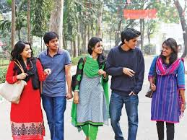
দলীয় কাজ
১. ফটোশপ প্রোগ্রাম খোলা ও ফাইল তৈরি করার জন্য করণীয়
পদ্ধতিগুলো লেখ।

Slide 23
ফটোশপ প্রোগ্রামের ব্যবহার
পুর্বের ছবি
পরের ছবি
ছবির দাগ ও ত্রটি মুছে ফেলা

Slide 24
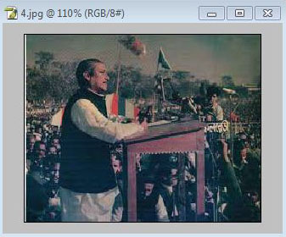
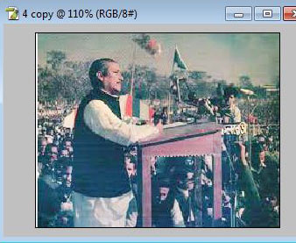
ফটোশপ প্রোগ্রামের ব্যবহার
পুর্বের ছবি
পরের ছবি
ফটোশপ প্রোগ্রামের ছবির কালার করতে Layer> New Fill Layer > Solid Color > Ok

Slide 25
ফটোশপ প্রোগ্রামের ব্যবহার
পুর্বের ছবি
পরের ছবি
ছবি অপ্রয়োজনীয় অংশ কেটে ফেলা

Slide 26
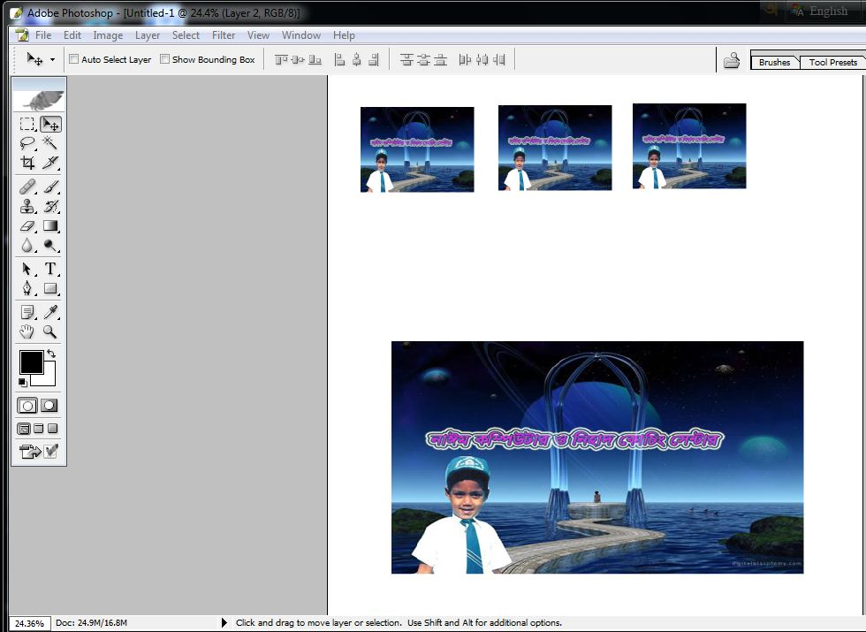
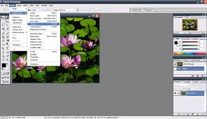
ফটোশপ প্রোগ্রামের ব্যবহার
ছবি বা ছবির কোন অংশের উজ্জ্বলতা বাড়ানো বা কমানো
ছবির Click > Brightness/contrast click উজ্বলতা বাড়ানোর জন্য :
Image Click > Adjustments click > Curvas click

Slide 27
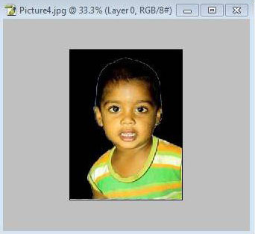
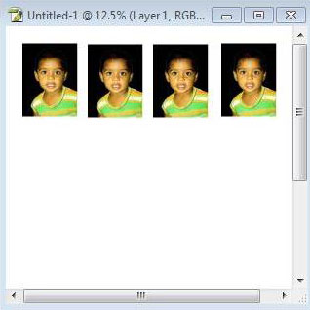
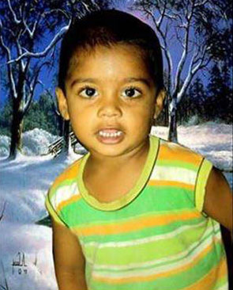
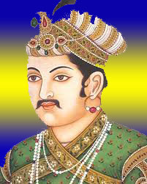
ফটোশপ প্রোগ্রামের ব্যবহার
PP size ছবি তৈরি বা PP Size ছবির কপি করা বা
PP Size ছবি প্রিন্ট করা
PP সাইজ ছবি
4R size ছবি তৈরি বা 4R Size ছবির কপি করা বা
4R Size ছবি প্রিন্ট করা
4R সাইজ

Slide 28
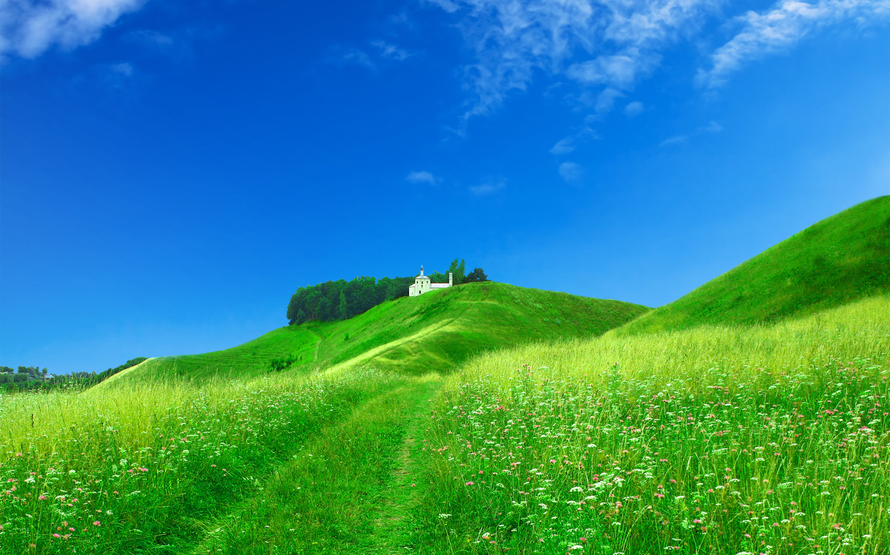
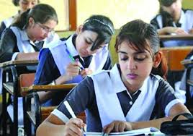
মুল্যায়ন
১. ফটোশপ কী ?
২. ফটোশপ খোলার নিয়ম বল?
৩.ব্যাগগ্রাউন্ট কীভাবে করতে হয়?
৪. ক্রপ টুলের কাজ কী ?

Slide 29
বাড়ির কাজ
‘আমাদের দৈনন্দিন জীবনে ফটোসপের গুরুত্ব মুল্যায়ন কর ।

Slide 30
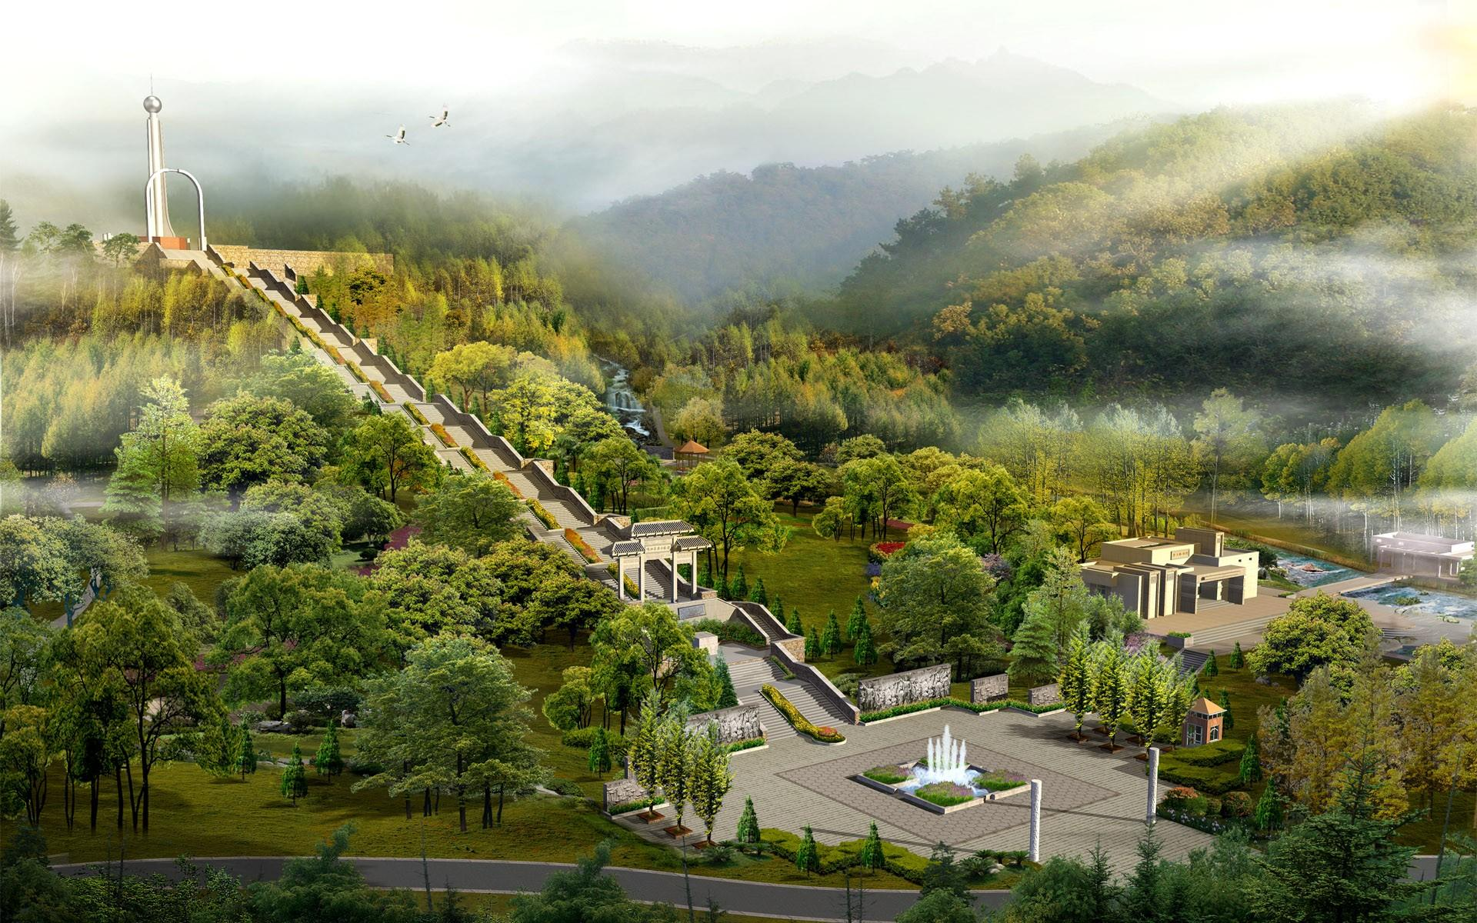
ক্লাসের সবাইকে ধন্যবাদ জানিয়ে শেষ করছি

